Slide 1
第六章 树和二叉树
6.1 树的定义和基本概念
6.2 二叉树
6.2.1 树的定义和基本术语
6.2.2 二叉树的性质
6.2.3 二叉树的存储结构
6.3 遍历二叉树
6.3.1 遍历二叉树
6.3.2 线索二叉树
6.4 树和森林
6.4.1 树的存储结构
6.4.2 森林与二叉树的转换

Slide 2
树和森林的概念
树的定义：
  是n（n≥0)个结点的有限集合T，对于任意一棵非空树，它满足：
  （1）有且仅有一个特定的称为根的结点。
  （2）当n＞1时，其余结点可分为m(m＞0)个互不相交的有限集T₁，T₂，….，T_{m}，其中每个集合本身又是一棵树，称为根的子树。
显然：上述树的定义是一个递归定义。

Slide 3
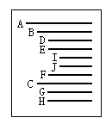
树的表示方法：
A
( A( B(E(K,L), F ), C(G), D(H(M), I, J) )
广义表
B
C
D
E
F
G
H
I
J
A
K
L
M
E
B
C
D
树形表示
K
L
M
J
F
I
C
凹入表
G
文氏图

Slide 4
树的基本术语：
结点(node)
结点的度(degree) 结点的子树个数
分支(branch)结点 度不为0的结点
叶(leaf)结点 度为0的结点
孩子(child)结点 某结点子树的根结点
双亲(parent)结点 某个结点是其子树之根的双亲
兄弟(sibling)结点 具有同一双亲的所有结点
祖先(ancestor)结点 若树中结点k到k_{s}存在一条路径，
则称k是k_{s}的祖先
子孙(descendant)结点 若树中结点k到k_{s}存在一条路径，
则称k_{s}是k的子孙
结点所处层次(level) 根结点的层数为1，其余结点的层
数为双亲结点的层数加1
树的高度(depth) 树中结点的最大层数
树的度(degree)

Slide 5
有序树 子树的次序不能互换
无序树 子树的次序可以互换
森林 互不相交的树的集合

Slide 6
树的基本操作
1、初始化 (InitTree)
2、建立树 (CreateTree)
3、求指定结点的双亲结点 ( Parent)
4、求指定结点的左孩子结点 (LeftChild)
5、求指定结点的右兄弟结点 (RightSibling)
6、将一棵树插入到另一树的指定结点下作为它
的子树 (InsertChild)
7、删除指定结点的某一子树 (DeleteChild)
8、树的遍历 (TraverseTree)

Slide 7

6. 2 二叉树 (Binary Tree)
二叉树的定义
一棵二叉树是n (n ≥0)个结点的一个有限集合，
(1) 该集合或者为空，
(2) 或者是由一个根结点加上两棵分别称为左子树
和右子树的、互不相交的二叉树组成。
二叉树的五种不同形态

Slide 8
问题：
试分别画出具有3个结点的树和3个结点的二叉树的所有不同形态。

Slide 9
二叉树的性质
性质1 若二叉树的层次从1开始, 则在二叉树的第 i 层最多有 2^{i-1} 个结点。(i ≥ 1)
证明：
i = 1 时，有2^{i-1} = 2⁰ =1，成立
假定 ：i = k 时性质成立；
当 i = k+1 时，第k+1层的结点至多是第k层结点
的两倍，即总的结点个数至多为2×2^{k-1} = 2^{k}
故命题成立

Slide 10
性质2 高度为k的二叉树最多有 2^{k}-1个结点。
(k ≥ 1)
证明：仅当每一层都含有最大结点数时，二叉树的结点数最多，利用性质1可得二叉树的结点数至多为：
2⁰ + 2¹ + 2² + 2³ + … + 2^{k-1} = 2^{k} － 1

Slide 11
性质3 对任何一棵二叉树, 如果其叶结点个数为
n₀, 度为2的非叶结点个数为 n₂, 则有
n₀=n₂＋1
证明：
1、结点总数为度为0的结点加上度为1的结点再加上度 为2的结点：
n = n₀ + n₁ + n₂
2、另一方面，二叉树中一度结点有一个孩子，二 度结点有二个孩子，根结点不是任何结点的孩子，因此，结点总数为：
n = n₁ + 2n₂ + 1
3、两式相减，得到：
n₀ = n₂ + 1

Slide 12
定义1 满二叉树(Full Binary Tree)
一棵深度为k 且有2^{k}-1个结点的二叉树。
满二叉树的特点：每一层都取最大结点数
定义2 完全二叉树(Complete Binary Tree)
高度为k，有n个结点的二叉树是一棵完全二叉树，当且仅当其每个结点都与高度为k的满二叉树中层次编号1--n相对应。

Slide 13
完全二叉树的特点---
（1）除最后一层外，每一层都取最大结点数，最后一层结点都有集中在该层最左边的若干位置。
（2）叶子结点只可能在层次最大的两层出现。
（3）对任一结点，若其右分支下的子孙的最大层次为L，则其左分支下的子孙的最大层次为L或L+1。

Slide 14
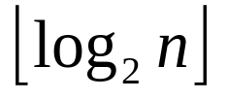
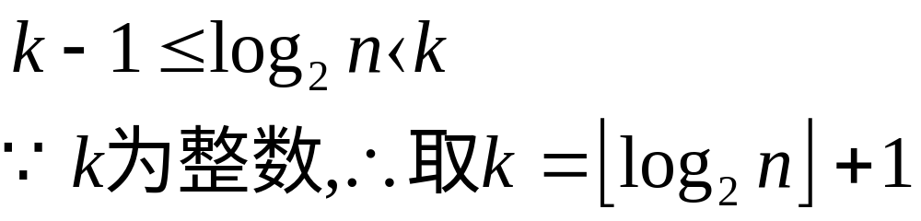
性质4 具有n个结点的完全二叉树的高度
为 +1。
  证明：
  设深度为k，根据二叉树性质二知：
    2^{k-1}-1＜n≤2^{k}-1 ，即：
    2^{k-1} ≤ n ＜ 2^{k}，于是有：

Slide 15
性质5 如果将一棵有n个结点的完全二叉树自顶向下，同一层自左向右连续给结点编号1, 2, …, n-1,n，然后按此结点编号将树中各结点顺序地存放于一个一维数组中, 并简称编号为i的结点为结点i (1 ≤ i ≤ n)。则有以下关系：
若i == 1, 则 i 无双亲
若i > 1, 则 i 的双亲为⎣i /2⎦
若2*i <= n, 则 i 的左孩子为2*i；否则，i无左孩子，必定是
叶结点，二叉树中i> ⎣ n/2⎦ 的结点必定是叶结点
若2*i+1 <= n, 则 i 的右孩子为2*i+1，否则，i 无右孩子
若 i 为奇数, 且i不为1，则其左兄弟为i-1，否则无左兄弟；
若 i 为偶数, 且小于 n，则其右兄弟为i+1，否则无右兄弟
i 所在层次为 ⎣ log₂ i ⎦ +1

Slide 16
6.2.3 二叉树的存储
一.顺序存储结构
  指用一组连续的存储单元存储二叉树的结点数据。
  要求：必须把二叉树中的所有结点，按照一定的次序排成为一个线性序列，结点在这个序列中的相互位置能反映出结点之间的逻辑关系。
  对于完全二叉树和满二叉树，结点的层次序列足以反映整个二叉树的结构。
  对于一般二叉树，则需要通过添加虚结点将其扩充为完全二叉树。

Slide 17
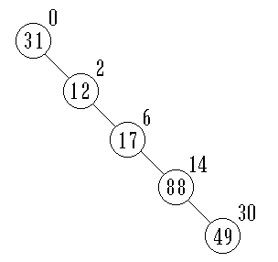
由于一般二叉树必须仿照完全二叉树那样存储，可能会浪费很多存储空间，单支树就是一个极端情况。
单支树
若要在树中经常插入和删除结点时，由于要大量移动结点，显然在这种情况下采用顺序方式并不可取。

Slide 18
二. 链式存储结构
由于二叉树的每个结点最多有左、右两个孩子，因此在采用链式存储表示时，每个结点至少需要包含三个域：数据域和左、右指针域。
lchild | Data | rchild
一个二叉树中所有这种形式的结点，再加上一个指向根结点的头指针，就构成了此二叉树的链式存储结构，称之为二叉链表。
如果想能够找到父结点，则可以增加一个指向父结点的指针域，则构成三叉链表。

Slide 19
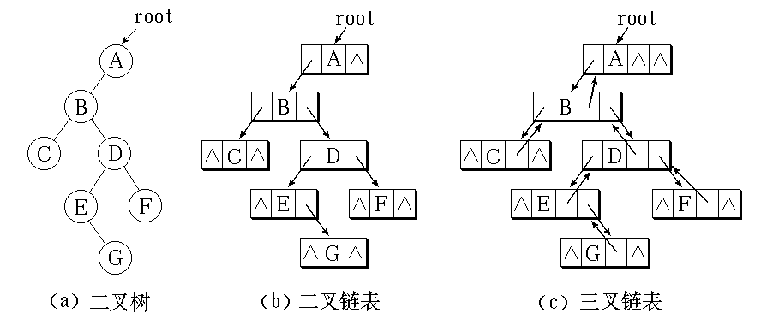
二叉树链表表示的示例

Slide 20
二叉树的二叉链表存储表示：
typedef struct BiTNode {
TElemType data;
BiTNode *lchild, *rchild; // 左右孩子指针
}BiTNode, *BiTree;

Slide 21
问题：设计一个算法，将完全二叉树的顺序存储结构转换为二叉链表结构。
递归算法
非递归算法

Slide 22
6. 3 二叉树的遍历
遍历二叉树
  按某条搜索路径访问树中每一个结点，使得每个结点均被访问一次，且仅被访问一次。
六种访问次序（N--访问根，L--遍历左子树，R--遍历右子树）：
  NLR、LNR、LRN、NRL、RNL、RLN

Slide 23
若限定按先左后右的次序遍历，则有如下三种遍历次序：
  先序遍历：NLR
  中序遍历：LNR
  后序遍历：LRN

Slide 24
中序遍历
中序遍历二叉树算法的框架是：
若二叉树为空，则空操作；
否则
  中序遍历左子树 (L)；
  访问根结点 (V)；
  中序遍历右子树 (R)。

Slide 25
中序遍历算法：
void InOrderTraverse(BiTree T, Status (*Visit)(TElemType)) {
if(T){
InOrderTraverse(T->lchild,Visit);
Visit(T->data);
InOrderTraverse(T->rchild,Visit);
}
}

Slide 26
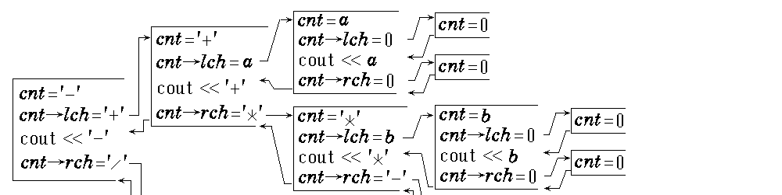
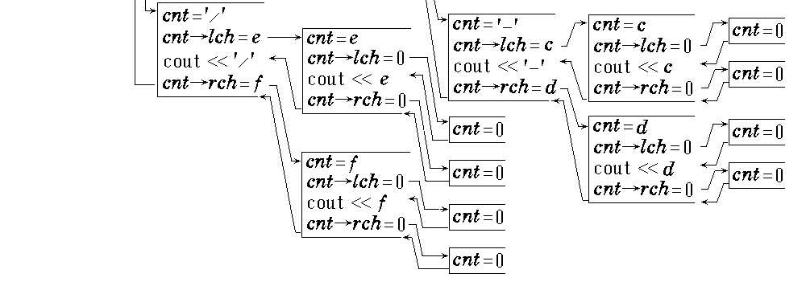
中序遍历二叉树的递归过程图解

Slide 27
中序遍历二叉树的非递归算法：
Status InOrderTraverse(BiTree T,Status(*Visit)(TElemType)) {
SqStack S; BiTree p;
InitStack(S); Push(S,T); // 根指针进栈
while( !StackEmpty(S) ) {
while( GetTop(S,p) && p )
Push( S,p->lchild ); // 向左走到尽头
Pop(S,p); // 空指针退栈
if( !StackEmpty(S) ){ // 访问结点,向右一步
Pop(S,p);
if(!Visit(p->data))
return ERROR;
Push(S,p->rchild);
}
}
return OK;
}

Slide 28
先序遍历
先序遍历二叉树算法的框架是
若二叉树为空，则空操作；
否则
  访问根结点 (V)；
  先序遍历左子树 (L)；
  先序遍历右子树 (R)。

Slide 29
先序遍历二叉树的非递归算法：
Status PreOrderTraverse(BiTree T,Status(*Visit)(TElemType)) {
SqStack S;
InitStack(S);
if(T){
Push(S,T); // 根指针进栈
while( !StackEmpty(S) ) {
Pop(S,p); // 弹出栈顶指针
if(!Visit(p->data))
return ERROR;
if(T->rchild) Push(S,T->rchild); // 右孩子入栈
if(T->lchild) Push(S,T->lchild); // 左孩子入栈
}
}
return OK;
}

Slide 30
后序遍历
后序遍历二叉树算法的框架是
若二叉树为空，则空操作；
否则
  后序遍历左子树 (L)；
  后序遍历右子树 (R)；
  访问根结点 (V)。

Slide 31
层序遍历
层序遍历二叉树算法的框架是
若二叉树为空，则空操作；
将根结点入队
如队列不空，循环：
- 做出队操作，队头元素作为当
前结点；
- 将当前结点的左右孩子入队
最后，出队序列就是层序遍历 序列

Slide 32
二叉树的建立算法（递归） :
void CreateBiTree(BiTree &T) {
TElemType ch;
ch=getchar();
if(ch == '@' ) T=NULL;
else{
T=(BiTree)malloc(sizeof(BiTNode));
if(!T) exit(OVERFLOW);
T->data=ch; // 生成根结点
CreateBiTree(T->lchild); // 构造左子树
CreateBiTree(T->rchild); // 构造右子树
}
}

Slide 33
二叉树的建立算法（非递归）:
BiTree Q[maxsize];
BiTree CreateTree( ) {
char ch;
int front,rear;
BiTree root,s;
root=NULL;
front=1; rear=0; ch=getchar();
while(ch!=‘#’){
s=NULL;
if (ch != ‘@’){
s=( BiTree ) malloc(sizeof(BiTNode));
s->data=ch;
s->lchild=NULL;
s->rchild=NULL;
}

Slide 34
rear++; Q[rear]=s;
if (rear==1) root=s;
else{
if ( s && Q[front] )
if (rear%2==0) Q[front]->lchild=s;
else Q[front]->rchild=s;
if (rear%2==1) front++;
}
ch=getchar();
}
return root;
}

Slide 35
例1：在二叉树中查找具有给定值的结点
BiTree FindNode( BiTree t, TElemType x )
{
if ( t == NULL) return NULL;
else if ( t->data == x ) return(t);
else return( FindNode(t->lchild) ||
FindNode( t->rchild) )
}

Slide 36
例2：求二叉树的高度
int Depth(BiTree t)
{
int dep1, dep2;
if (t = = NULL) return 0;
else{
dep1 = Depth(t->lchild);
dep2 = Depth(t->rchild);
if (dep1 >= dep2) return (dep1 + 1);
else return(dep2 + 1);
}
}

Slide 37
例3：证明：一棵二叉树的先序序列和中序序列可
以唯一的确定这棵二叉树。
用归纳法证明

Slide 38
6.3.2 线索二叉树
二叉链表结构的局限性：
  对于某个结点只能找到其左右孩子，而不能直接得到该结点在某种遍历序列中的前趋或后继结点。
  要想得到该信息只能通过遍历的动态过程才行。
  怎样保存遍历过程中得到的信息呢？
解决方法：
  可利用二叉链表结点结构中的空指针域，在空指针域中存放结点在某种遍历次序下的前趋和后继结点信息，这种附加的指针称为“线索”。
  为避免混淆，需改变结点结构，即增加两个标志域。
lchild
ltag
data
rtag
rchild

Slide 39
lchild
ltag
data
rtag
rchild
线索二叉树结点的描述：
enum PointerTag { Link =0, Thread=1 };
typedef struct BiThrNode{
TElemType data;
BiThrNode *lchild, *rchild;
PointerTag LTag, RTag; // 左右标志
}BiThrNode， *BiThrTree;
标志位为0，表示指针指向孩子结点，
标志位为1，表示指针为线索。

Slide 40
有关概念：
以上面结构所构成的二叉链表作为二叉树的存储结构，叫做线索链表。指向结点前驱或后继的指针叫做线索。
加上线索的二叉树叫线索二叉树。
线索化：对二叉树以某种次序遍历使其变为线索二叉树的过程叫做线索化。

Slide 41
线索化的实现：
如何实现线索化？
  只要按该某种次序（先序、中序、后序）遍历二叉树，在遍历过程中，用线索取代空指针。
如何确立结点之间的前趋与后继关系？
  若指针p指向当前正在访问的结点，可另外附设一个指针pre，并始终保持指针pre指向当前访问的、指针p所指结点的前驱。

Slide 42
// 中序线索化算法：
BiThrTree pre; // 全局变量,始终指向刚刚访问过的结点
void InThreading(BiThrTree p){
if(p){
InThreading(p->lchild); // 递归左子树线索化
if( !p->lchild ) { // 没有左孩子
p->LTag=Thread; // 前驱线索
p->lchild=pre; // 左孩子指针指向前驱
}
if( !pre->rchild ){ // 前驱没有右孩子
pre->RTag=Thread; // 后继线索
pre->rchild=p; // 前驱右孩子指针指向后继
}
pre = p; // 保持pre指向p的前驱
InThreading(p->rchild); // 递归右子树线索化
}
}

Slide 43
为方便操作，在二叉树的线索链表上可添加一个头结点，并令其：
  lchild域指针指向根结点；
  rchild域指向中序遍历时访问的最后一个结点；
  同时令中序遍历序列中的第一个结点的lchild域指针和最后一个结点的rchild域的指针均指向头结点。

Slide 44
Status InOrderThreading(BiThrTree &Thrt, BiThrTree T) {
if(!(Thrt=(BiThrTree)malloc(sizeof(BiThrNode))))
exit(OVERFLOW);
Thrt->LTag=Link; // 建头结点
Thrt->RTag=Thread;
Thrt->rchild=Thrt; // 右指针回指
if( !T ) Thrt->lchild=Thrt;
else{
Thrt->lchild=T;
pre=Thrt;
InThreading(T); // 中序遍历进行中序线索化
pre->rchild=Thrt;
pre->RTag=Thread; // 最后一个结点线索化
Thrt->rchild=pre;
}
return OK;
}

Slide 45
中序线索二叉树中，查找指定结点*p的中序后继结点
1、若 *p 的右子树为空，则 p->rchild 为右线
索，直接指向 *p 的中序后继结点。
2、若 *p 的右子树非空，则 *p 的中序后继必是其右子树中第一个遍历到的结点，也就是从*p的右孩子开始，沿左指针链往下查找，直到找到一个没有左孩子的结点为止。

Slide 46
对中序线索二叉树进行中序遍历的算法：
Status InorderTraverse_Thr( BiThrTree T,Status
(*Visit)(TElemType e)){
BiThrTree p;
p=T->lchild;
while( p!=T ){
while( p->LTag ==Link ) p = p->lchild;
if( !Visit(p-Data) ) return ERROR;
while( p->RTag == Thread && p->rchild!=T ){
p = p->rchild; Visit(p->data);
}
p = p->rchild;
}
return OK;
}

Slide 47
中序线索二叉树中，查找指定结点*p的中序前驱结点
1、若 *p 的左子树为空，则 p->lchild 为左线 索，直接指向 *p 的中序前驱结点。
2、若 *p 的左子树非空，则从 *p 的左孩子出发，沿右指针链往下查找，直到找到一个没有右孩子的结点为止。

Slide 48
后序线索二叉树中，查找指定结点*p的后序后继结点
分四种情况：
1、若 *p是根，则其后继为空；
2、若 *p是其双亲的右孩子，则*p的后继就是其双亲结点；
3、若 *p是其双亲的左孩子，但*p无右兄弟时，则*p的后继就是其双亲结点；
4、若 *p是其双亲的左孩子，且有右兄弟时，则*p的后继是其双亲的右子树中第一个后序遍历到的结点，它是该子树的“最左下的叶结点”。

Slide 49
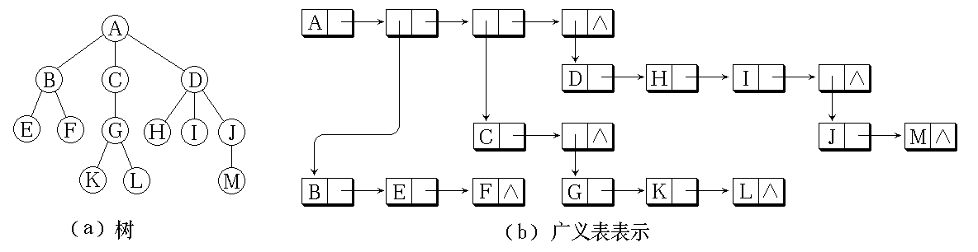
6. 4 树与森林
6.4.1 树的存储表示
广义表表示
树的广义表表示

Slide 50
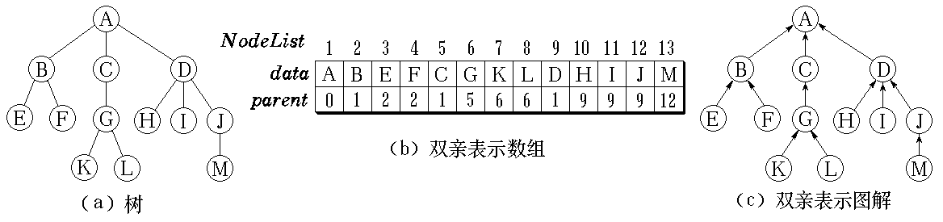
1. 双亲表示法：

Slide 51
树的存储－－双亲链表表示法：
#define MAX——SIZE 100
typedef struct PTNode{
TelemType data; // 数据域
int parent; // 游标域
} PTNode;
typedef struct{
PTNode nodes[MAX_SIZE];
int n; // 结点数
}PTree；

Slide 52
2. 孩子表示法：
1
2
3
4
5
6
7
8
9
10
A
2
3
4
B
5
6
A
C
7
D
8
9
10
B
C
D
^
E
F
^
E
F
G
H
I
J
G
^
G
^
^
I
^
J

Slide 53
树的存储－－孩子表示法：
typedef struct CTNode{
int child; // 孩子结点序号
struct CTNode *next;
}*ChildPtr;
typedef struct{
TElemType data;
ChildPtr firstchild; //孩子链表头指针
}CTBox;
typedef struct{
CTBox nodes[MAX_SIZE];
int n, r; // 结点数和根的位置
}CTree；

Slide 54
双亲-孩子链表示：
1
2
3
4
5
6
7
8
9
10
A 0
2
3
4
A
B 1
5
6
B
C
D
C 1
7
D 1
8
9
10
E
F
G
H
I
J
^
E 2
F 2
^
G 3
^
G 4
^
^
I 4
^
J 4

Slide 55
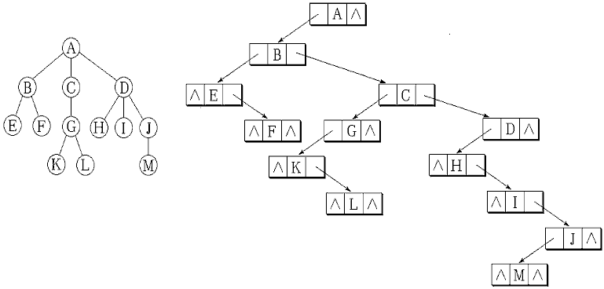
树的二叉链表(孩子-兄弟）存储表示法：
data
firstChild
nextSibling

Slide 56
森林与二叉树的转换
树、森林与二叉树之间有一个自然的一一对应关系。
转换方法：
  树 → 二叉树
    兄弟结点间加连接（虚线）
    让每个结点只与最左孩子保持联系，与其余孩子的关系去掉
  森林 → 二叉树
    森林 → 树 → 二叉树 （添加一个虚根结点）
    去掉虚根结点

Slide 57
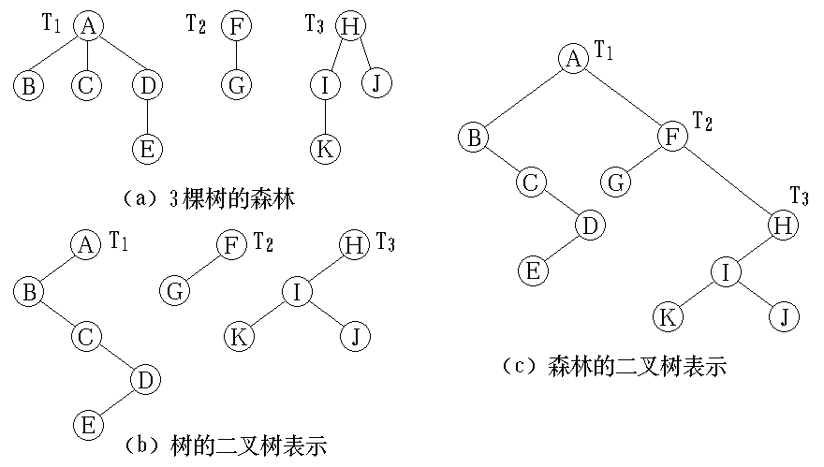
森林与二叉树的转换
森林与二叉树的对应关系

Slide 58
(1) 森林转化成二叉树的形式化规则：
若F={T₁，T₂，…，T_{m}} 是森林，则：
① 若F为空，即n = 0，则
对应的二叉树B为空二叉树。
② 若F不空，则
对应二叉树B的根root (B)是F中第一棵树T₁的
根root (T₁)；
其左子树为B (T₁₁, T₁₂, …, T_{1m})，其中，T₁₁,
T₁₂, …, T_{1m}是root (T₁)的子树；
其右子树为B (T₂, T₃, …, T_{n})，其中，T₂, T₃, …,
T_{n}是除T₁外其它树构成的森林。

Slide 59
二叉树到森林的转换
转换方法：
  若某结点是其双亲的左孩子，则把该结点的右孩子、右孩子的右孩子、…，都与该结点的双亲结点连接起来。
  然后去掉所有双亲结点到右孩子的连线
二叉树 → 树 仅当根结点无右孩子；
二叉树 → 森林 仅当根结点有右孩子。

Slide 60
(2) 二叉树转换为森林的形式化规则：
若B=( root, LB, RB ) 是一棵二叉树，则：
① 如果B为空，则
对应的森林F也为空。
② 如果B非空，则
F中第一棵树T₁的根为root；
T₁的根的子树森林{ T₁₁, T₁₂, …, T_{1m} }是由
root 的左子树 LB 转换而来；
F 中除了 T₁ 之外其余的树组成的森林{ T₂, T₃, …,
T_{n} } 是由 root的右子树 RB 转换而成的森林。

Slide 61
树的遍历
先序遍历
若树非空，则
1、访问根结点
2、依次先序遍历树的各子树
A
先序遍历序列：
A，B，E，F，C，G，D，H，I，J
B
C
D
E
F
G
H
I
J

Slide 62
后序遍历
若树非空，则
1、依次后序遍历树的各子树
2、访问根结点
A
遍历序列：
E，F，B，G，C，H，I，J，
D，A
B
C
D
E
F
G
H
I
J

Slide 63
层序遍历
A
遍历序列：
A，B，C，D，E，F，G，H，I，J
B
C
D
E
F
G
H
I
J

Slide 64
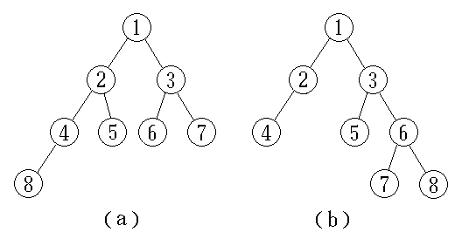
6. 6 赫夫曼树及其应用
最优二叉树（赫夫曼树）的概念
  路径长度：两个结点之间的路径长度是连接两结点的路径上的分支数。
  树的路径长度：是树中各结点到根结点的路径长度之和。
具有不同路径长度的二叉树

Slide 65
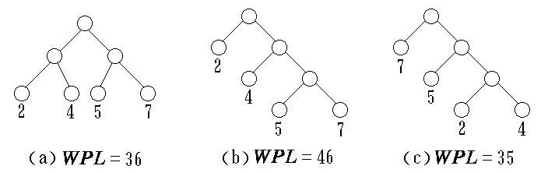
  树的带权路径长度：是树的各叶结点所带的权值与该结点到根的路径长度的乘积的和。
例：给定4个叶子结点，分别对应权值7，5，2，4，可以构造如下三棵二叉树：

Slide 66
  赫夫曼树
在权为w₁,w₂,…,w_{n}的n个叶子结点的所
有二叉树中，带权路径长度WPL最小的二叉
树中称为最优二叉树（赫夫曼树）。
Huffman树
7
4
2
3
赫夫曼树的特点？

Slide 67
赫夫曼树的构造方法：
  (1) 根据给定的n个权值{w₁ , w₂ , …, w_{n}}，构造n棵二叉树的集合F = {T₁, T₂, …, T_{n}}，其中每棵二叉树中均只含一个带权值为w_{i}的根结点,其左、右子树为空树;
  (2) 在F中选取其根结点的权值为最小的两棵二叉树，将这两棵树合并成一棵新树。即添加一个新结点，将所选的两棵树分别作为新结点的左、右子树，并置这棵新的二叉树根结点的权值为其左、右子树根结点的权值之和;
  (3) 重复(2)，直至F 中只含一棵树为止。

Slide 68
赫夫曼编码
在远程通讯中，要将待传字符串转换成二进制的0、1序列。
最简单的编码方式是采用等长编码
设要传送的字符为： ABACCDA
若编码为：A—00
B—01
C—10
D---11
00010010101100
若将编码设计为长度不等的二进制编码，即让待传字符串中出现次数较多的字符采用尽可能短的编码，则转换后的二进制编码串便可能缩短。

Slide 69
设要传送的字符为：ABACCDA
若编码为：A—0
B—00
C—1
D---01
ABACCDA
但： 0000
AAAA ABA BB
重码
000011010
关键：要设计长度不等的编码，则必须使任一字符的编码都不是另一个字符的编码的前缀，这种编码称之为前缀编码。

Slide 70
如何设计前缀编码：
设要传送的字符为： ABACCDA
0
1
规定：
左分支用“0”表示；
右分支用“1”表示
A
0
1
C
0
1
B
D
0110010101110
采用二叉树设计二进制前缀编码
可编码为：A—0
B—110
C—10
D---111

Slide 71
☞ 译码过程：分解接收字符串：遇“0”向左，遇“1”向右；一旦到达叶子结点，则译出一个字符，反复由根出发，直到译码完成。
0110010101110
0
1
A
0
1
C
0
1
B
D
A B A C C D A

Slide 72
如何得到电文总长最短的前缀编码？
假设组成电文的字符集合D={ d₁,d₂,…,d_{n} },每个字符 d_{i} 在电文中出现的次数为c_{i}，对应的编码长度为l_{i}。
因此，求电文的总长最短问题可转换为：以n种字符出现的频率作为权值，设计一树棵赫夫曼树。

Slide 73
设计示例：
例：已知某系统在通讯时，出现八种字符其概率分别为：0.05,0.29,0.07,0.08,0.14,0.23, 0.03,0.11, 试设计Huffman编码。
0
1
0
1
0
1
23
14
0
1
0
1
11
2
1
0
1
0
3
5
7
8
出现频率越大的字符，其Huffman编码越短。

Slide 74
赫夫曼树的构造算法：
当给定n个叶子结点构造赫夫曼树时，共需要进行n-1次合并，每次合并都要产生一个新结点，合并过程中共产生n-1个新结点，因此，赫夫曼树中总的结点个数为2n-1个。
如何设计赫夫曼树的存储结构？
  将赫夫曼树中的2n-1个结点可以存储在一个大小为2n-1的数组中。
结点结构定义如下：
typedef struct {
unsigned int weight;
unsigned int parent, lchild, rchild;
}HTNode, *HuffmanTree;

Slide 75
赫夫曼树的结点结构中，增加了一个parent指针域，其作用是：
  区分结点与根结点
  从任一结点出发，可直接到达其双亲结点。
在存储赫夫曼树结点的长度为2n-1的数组中，前n个分量中存放的是叶子结点。

Slide 76
void Huffman (HuffmanTree &HT, int *w, int n){
int m,i,s1,s2,;
HuffmanTree p;
if(n<=1) return;
m = 2*n-1;
HT=(HuffmanTree)malloc((m+1)*sizeof(HTNode)); for( p=HT+1,i=1; i<=n; ++i,++p,++w )
{
p->weight = *w; p->parent = 0;
p->lchild = 0; p->rchild = 0;
}
for( ; i<=m; ++i,++p )
p->parent = 0;

Slide 77
for( i = n+1; i<=m; ++i ) {
// 在HT[1~i-1]中选择weight最小的两个根结点
select(HT,i-1,s1,s2);
HT[s1].parent = HT[s2].parent = i;
HT[i].lchild = s1; HT[i].rchild = s2;
HT[i].weight = HT[s1].weight + HT[s2].weight;
}
}

Slide 78
void select(HuffmanTree t, int i, int &s1,int &s2){
int j;
unsigned int min1, min2;
min1 = UINT_MAX; min2 = UINT_MAX;
for(j=1; j<=i; j++)
if(t[j].weight<min1 && t[j].parent==0){
min2 = min1; min1 = t[j].weight;
s2 = s1; s1 = j;
}
else if(t[j].weight<min2 && t[j].parent==0){
min2 = t[j].weight;
s2 = j;
}
}

Slide 79
赫夫曼树的编码算法:
typedef char **HuffmanCode;
// 从叶子到根逆向求每个字符的赫夫曼编码
void HuffmanCoding(HuffmanTree &HT, HuffmanCode &HC, int n)
int i, start;
unsigned c, f;
char *cd;
HC=(HuffmanCode)malloc((n+1)*sizeof(char*)); // [0]不用
cd=(char*)malloc(n*sizeof(char)); // 分配求编码的工作空间
cd[n-1]='\0'; // 编码结束符

Slide 80
for(i=1; i<=n; i++){ // 逐个字符求赫夫曼编码
start = n-1; // 编码结束符位置
for(c=i, f=HT[i].parent; f!=0; c=f, f=HT[f].parent)
if( HT[f].lchild==c ) cd[--start] = '0';
else cd[--start] = '1';
HC[i]=(char*)malloc((n-start)*sizeof(char));
strcpy(HC[i], &cd[start]);
}
free(cd);
}

Slide 81
The End!

